Slide 1
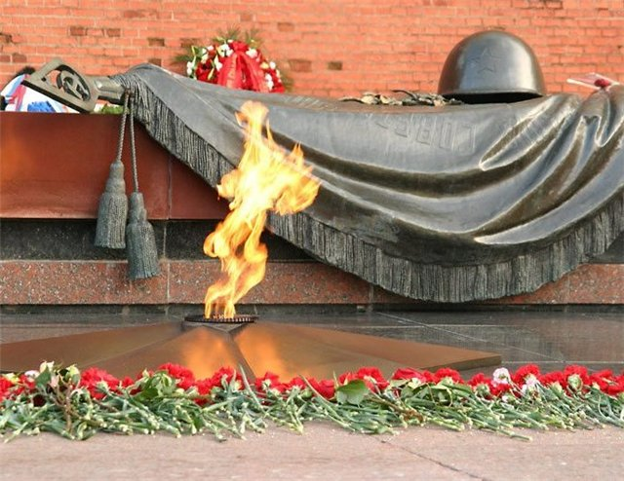
Военная викторина посвящается всем военнослужащим всех времен…
Составила: учитель начальных классов Васильева Инна Васильевна

Slide 2
Кто автор известного крылатого выражения:
«Пришел, увидел – победил!»?

Slide 3
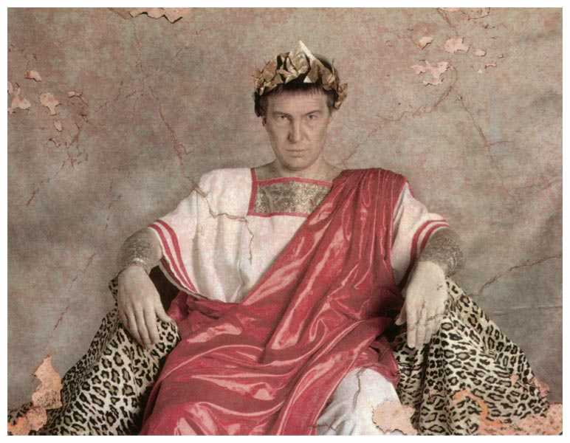
Юлий Цезарь

Slide 4
Название какой форменной одежды состоит из названия морского животного и хвойного дерева?

Slide 5
Каким городам после Великой Отечественной войны было присвоено почетное звание «Город – герой»?

Slide 6
Москва
Ленинград (Санкт-Петербург)
Сталинград (Волгоград)
Тула
Киев
Одесса
Новороссийск
Керчь
Минск
Брест.

Slide 7
Назовите виды холодного оружия.

Slide 8
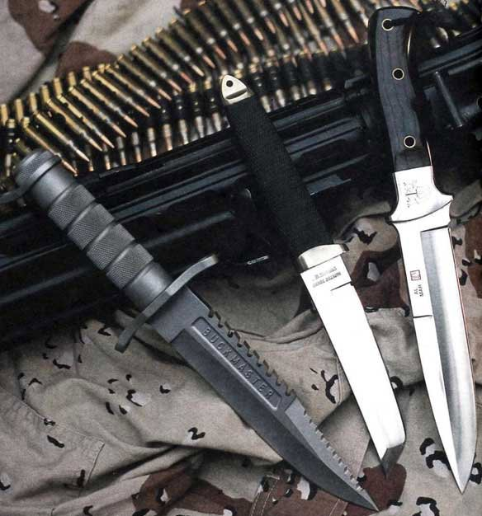
Шпага, сабля, шашка, кинжал, нож, штык, меч, катар.

Slide 9
Какой русский полководец не проиграл ни одного сражения?

Slide 10
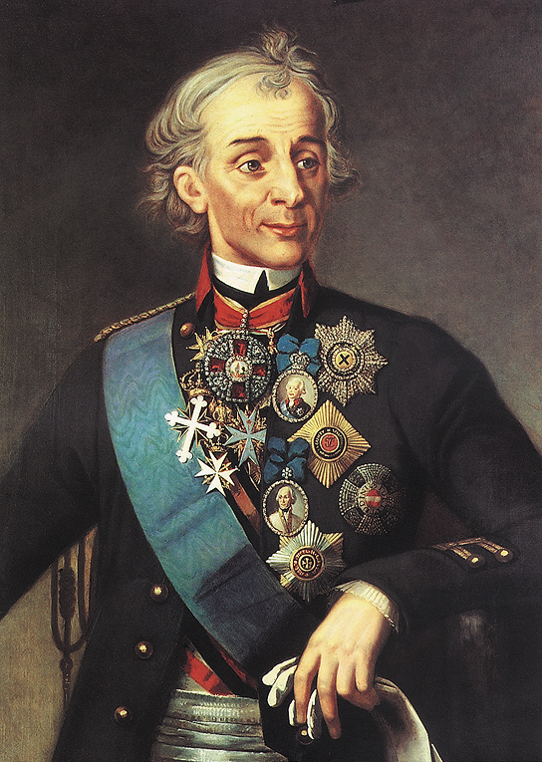
А.В. Суворов

Slide 11
Какому русского полководцу принадлежат эти известные высказывания:
«Пуля-дура, штык-молодец»,
«Сам погибай, а товарища выручай»,
«Тяжело в учении – легко в бою».

Slide 12
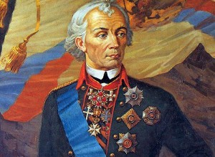
А.В. Суворов

Slide 13
Как называется книга, которую написал Александр Васильевич Суворов?
а) «Наука воевать»;
б) «Наука побеждать»;
в) «Наука дипломатии»;
г) «Наука выживать».

Slide 14
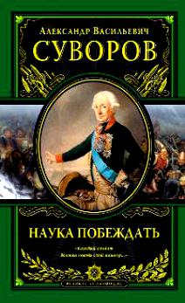

Slide 15
Какая песня стала лейтмотивом фильма “В бой идут одни старики”?

Slide 16
Художник, пишущий картины на военные темы?

Slide 17
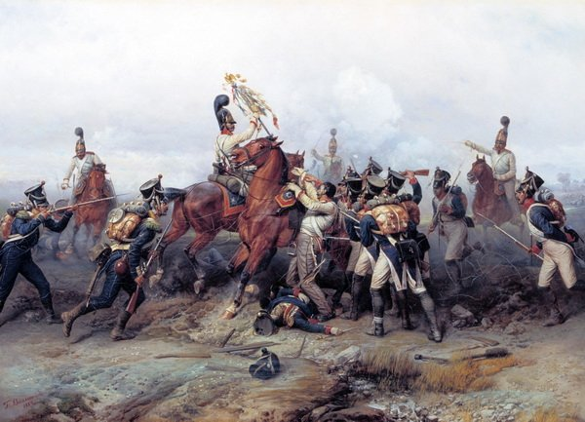
Баталист.

Slide 18
Выдающийся по летному и боевому мастерству летчик?

Slide 19
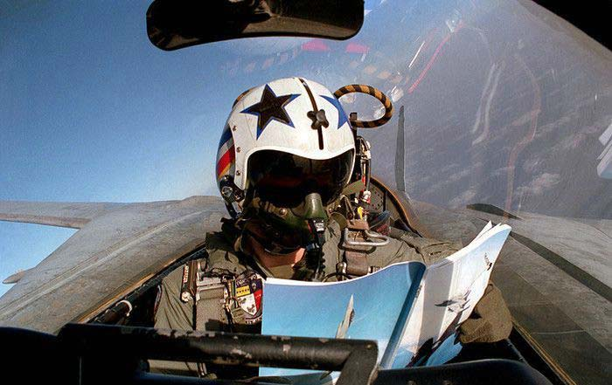
Ас

Slide 20
Склад для хранения оружия и боеприпасов?

Slide 21
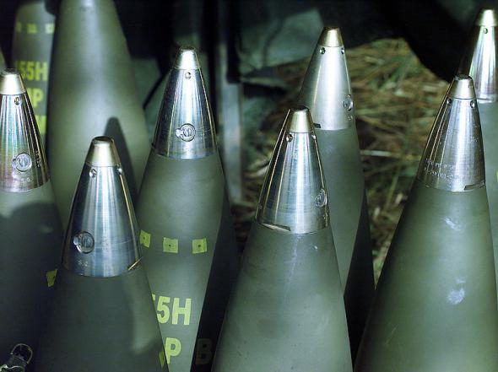
Арсенал

Slide 22
Сколько дней длилась Великая Отечественная война?

Slide 23
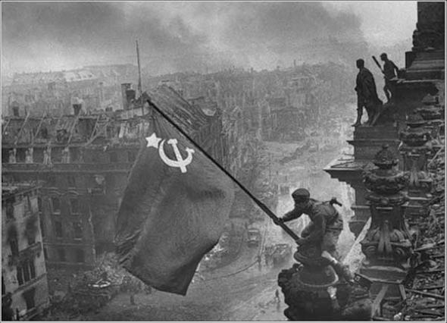
1418 дней

Slide 24
Какой подвиг совершил рядовой Александр Матросов?

Slide 25
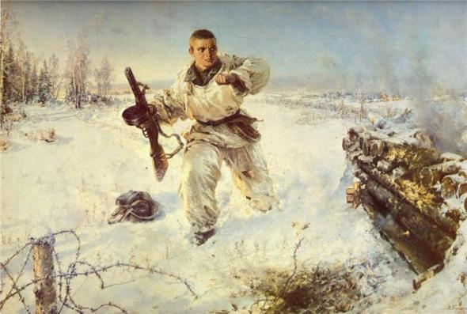
В бою за деревню Чернушки (Московская область), Александр Матросов закрыл телом амбразуру пулемётного дзота гитлеровцев, препятствовавшего продвижению подразделения.
Историки утверждают, что у Александра Матросова было более двухсот предшественников и последователей, которые совершили такой же подвиг как он.

Slide 26
Какое событие в ходе Великой отечественной войны продолжалось «900 дней и ночей»?

Slide 27

Блокада Ленинграда.

Slide 28
Как в Древней Руси называли отважного, доблестного воина, богатыря?

Slide 29
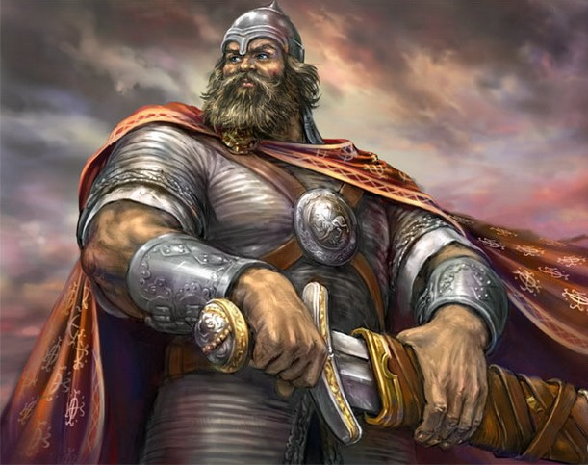
Витязь.

Slide 30

В поэме «Кому на Руси жить хорошо» утверждается: «Солдаты шилом бреются». А чем же, согласно этой поэме, солдаты греются?

Slide 31
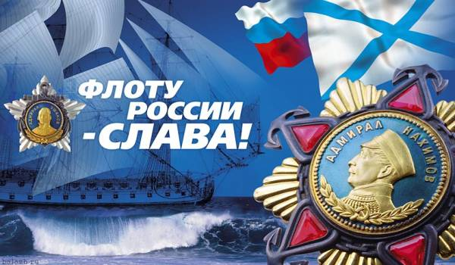
Имя какого святого носит флаг русского флота?

Slide 32
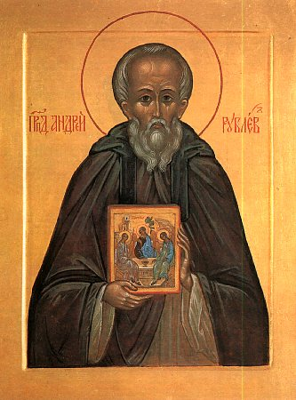
Святого Андрея

Slide 33
Попытайтесь догадаться, о чём говорится в этой русской загадке: «Невелик Матвей, а далеко плюёт».

Slide 34
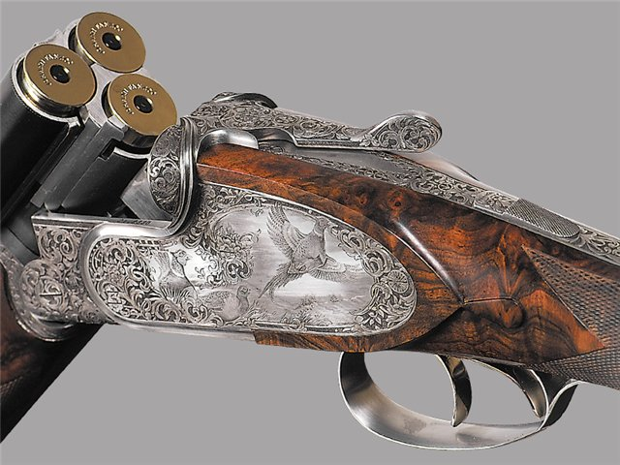
Ружьё

Slide 35
Какой русский генерал принадлежал к династии, представители которой занимали грузинский престол с IX по XIX век?

Slide 36
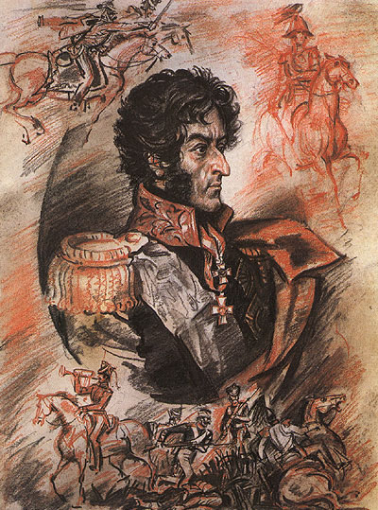
Багратион Пётр Иванович.

Slide 37
В комплект для гусарского мундира их входило 30 круглых и 60 полукруглых. Комплект выдавался на 20 лет. Приходилось беречь. О чём речь?

Slide 38
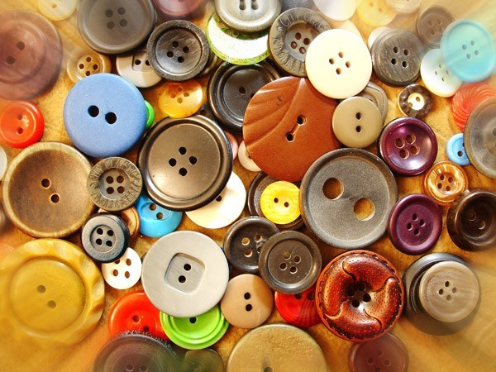
О пуговицах.

Slide 39
В 1903 году поручик русской армии Турчинович на радость солдатам изобрёл именно это. Что?

Slide 40
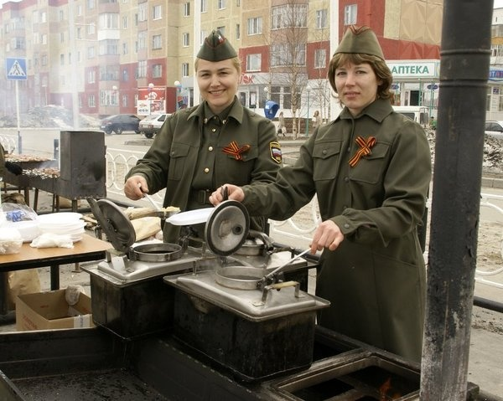
Полевую кухню.

Slide 41
Как называли красноармейский суконный головной убор в виде шлема с красной звездой?

Slide 42
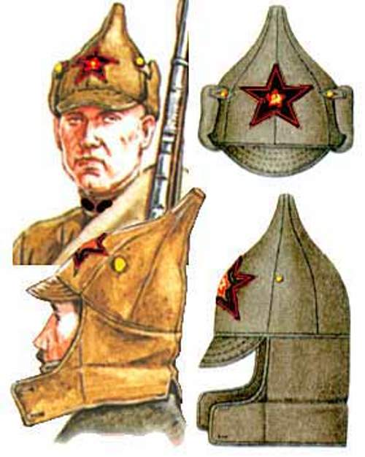
Будёновка.

Slide 43
Как расшифровывается аббревиатура знаменитого пистолета советских офицеров ТТ?

Slide 44
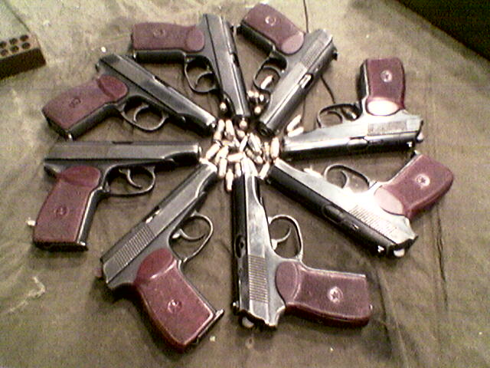
Она говорит и об имени изобретателя знаменитого пистолета и о не менее знаменитом месте его производства. Она расшифровывается «Тульский Токарева».

Slide 45
Автомат какого конструктора был принят на вооружение в 1949 году в Советском Союзе?

Slide 46
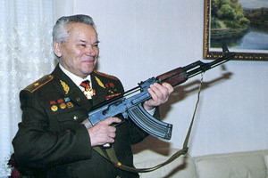
Калашников Михаил Тимофеевич

Slide 47
Какой лётчик, кроме Кожедуба, был трижды удостоен звания Героя Советского Союза?

Slide 48
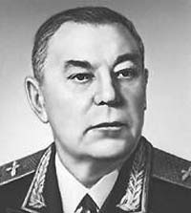
Покрышкин Александр Иванович, сбил 59 фашистских самолётов.

Slide 49
Кто из маршалов Советского Союза в свободное время мастерил скрипки?

Slide 50
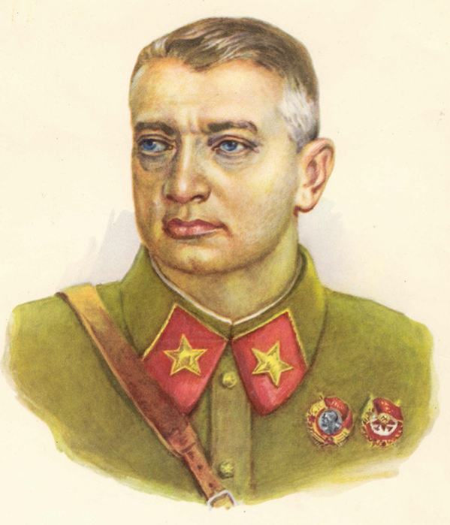
Тухачевский Михаил Николаевич

Slide 51
Этого выдающегося русского полководца, героя Великой Отечественной войны, называли Маршалом Победы. В 1994 году в России в память о нём утверждён новый военный орден. Кто он?

Slide 52
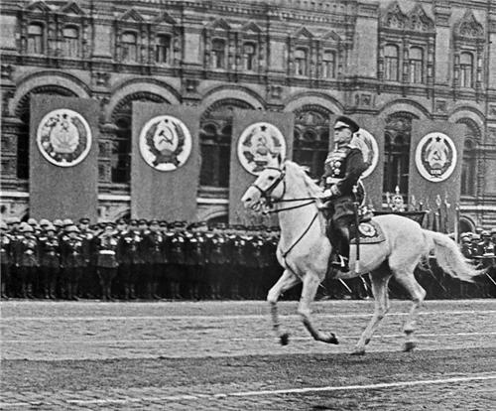
Георгий Константинович Жуков.

Slide 53
И при сходе на берег, и при подъёме на борт российские моряки должны отдать ему честь. Кому?

Slide 54
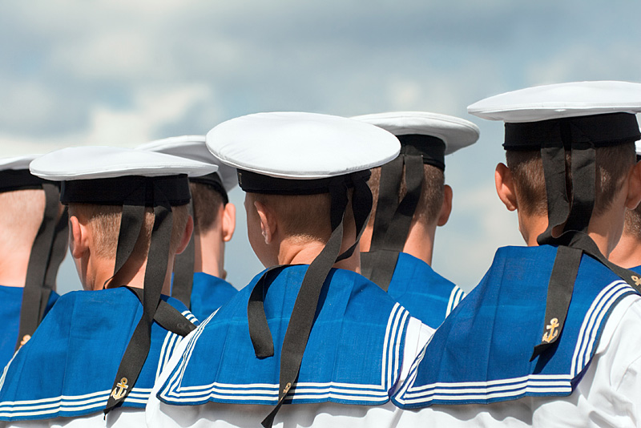
Флагу

Slide 55
Кто является Верховным Главнокомандующим Вооружённых Сил России?

Slide 56
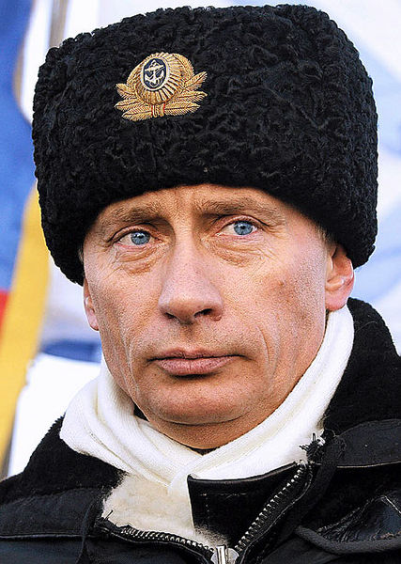
Президент России.

Slide 57
Геральдический знак Вооружённых Сил России – золотой или серебряный двуглавый орёл под короной – держит в лапах эти два символа военной мощи и мира. Что это за символы?

Slide 58
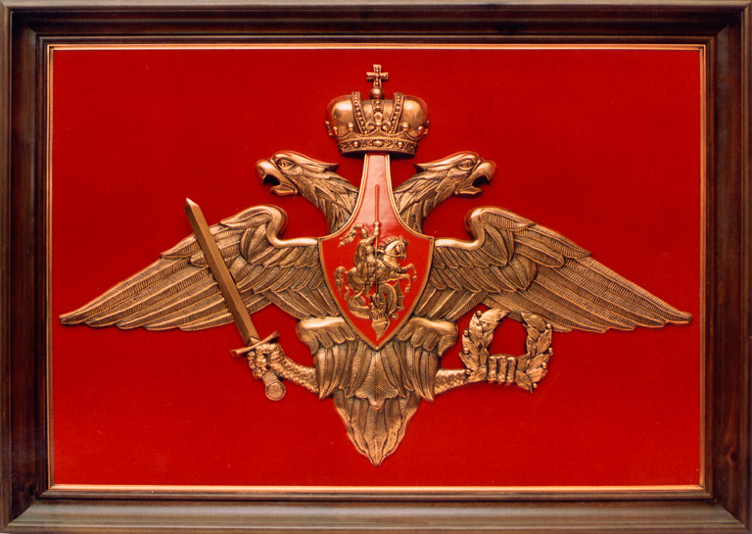
Меч и лавровый венок.

Slide 59
На какой угол поворачивается российский солдат по команде «кругом»?

Slide 60
В российской армии есть подразделение со своим роддомом, где рождаются будущие солдаты. Кто в нём служит?

Slide 61
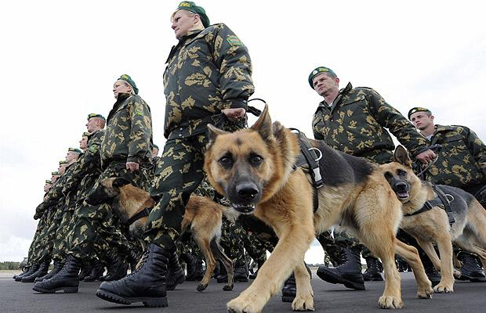
Собаки и их проводники. Разумеется, кинологи рождаются в другом месте.

Slide 62
Кители солдат этой роты Президентского полка шьются по индивидуальным меркам, а сапоги стоят до 400 долларов. Что это за рота?

Slide 63
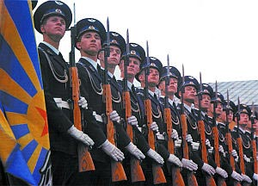
Рота почётного караула.

Slide 64
Назовите высший
российский военный орден.

Slide 65
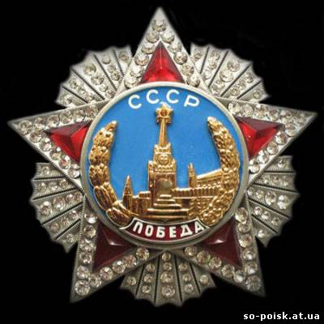
«Победа»

Slide 66
Как называется «бронежилет» времён Александра Невского?

Slide 67
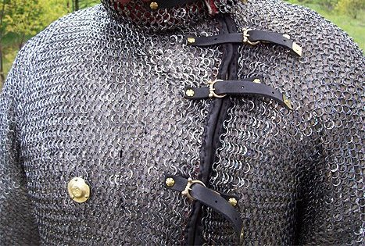
Кольчуга

Slide 68
Как назывался призывник царских времён?

Slide 69
Какой из этих российских флотов был создан первым?
а) Балтийский;
б) Черноморский;
в) Тихоокеанский;
г) Северный.
(Во время Северной войны 1700-21 гг.)

Slide 70
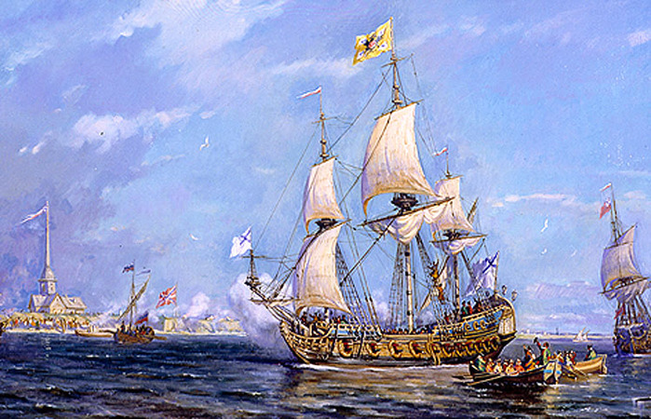
Балтийский флот

Slide 71
До какого возраста молодой человек в России считается призывником?

Slide 72
Какой формы НЕ существует в Вооружённых Силах РФ?
а) Парадная;
б) Повседневная;
в) Полевая;
г) Домашняя.

Slide 73
Кто из этих популярных эстрадных певцов служил в пограничных войсках?
а) Олег Газманов;
б) Дмитрий Маликов;
в) Леонид Агутин;
г) Александр Буйнов.

Slide 74
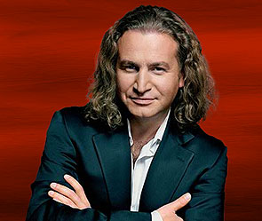
Леонид Агутин

Slide 75
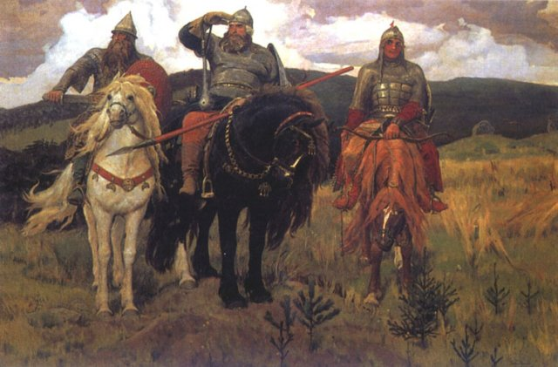
Какое оружие НЕ изображено на картине В. Васнецова «Богатыри»?
а) Копьё;
б) Меч;
в) Лук;
г) Секира.

Slide 76
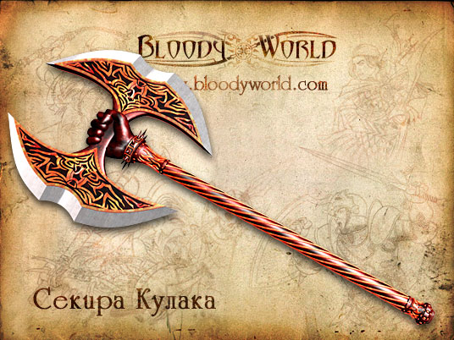
Секира.

Slide 77
Как официально называется газета Министерства обороны РФ?

Slide 78
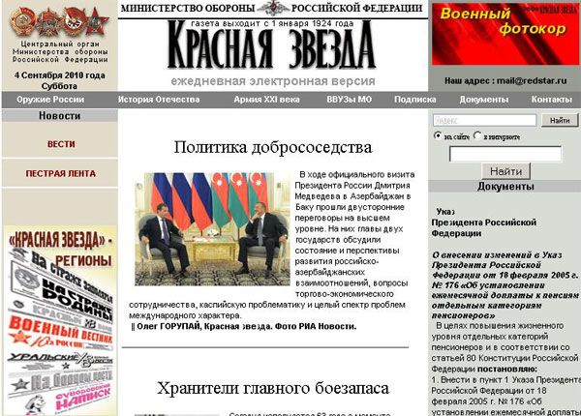

Slide 79
Какой рукой отдают воинскую честь российские военнослужащие?

Slide 80
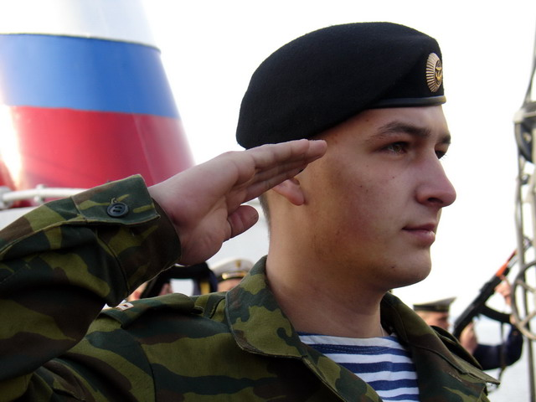
Правой

Slide 81
Спасибо за внимание!

